Slide 1
第一二次习题

Slide 2
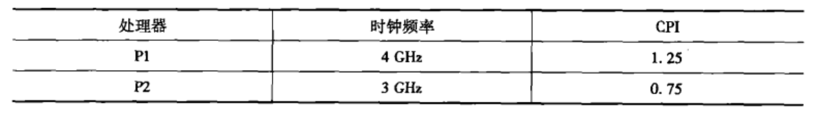
1.14.3
MIPS = Clock rate × 10⁻⁶/CPI
MIPS(P1) = 4 × 10⁹ × 10^{–6}/1.25 = 3200
MIPS(P2) = 3 × 10⁹ × 10^{–6}/0.75 = 4000
MIPS(P1) < MIPS(P2)
MIPS大的处理器有最高性能的说法是错误的，不过这题给的数据看不出来。
  MIPS没有考虑指令的能力。不能用MIPS比较不同指令集的处理器。
  不同程序有不同CPI，所以会有不同的MIPS。不能用MIPS比较不同程序的性能。

Slide 3
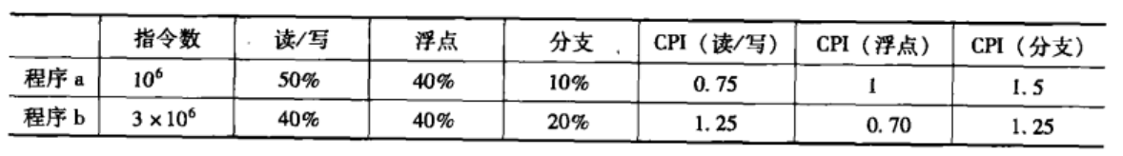
1.14.4
MFLOPS = Num_{f} / T_{f} / 10⁶
= Num_{f} / (Num_{f} * CPI_{f} / ClkRate) / 10⁶
= ClkRate / CPI_{f} / 10⁶
MFLOPS_{a} = 3 * 10⁹ / 1 / 10⁶ = 3 * 10³
MFLOPS_{b} = 3 * 10⁹ / 0.7 / 10⁶ = 4.29 * 10³

Slide 4
2.21.1
假设栈和静态数据段都是空的且栈指针和全局指针一次指向地址0x7fff fffc 和0x1000 8000 。调用习惯如图2-11。函数的输入使用寄存器$a0,返回值使用$v0。假定页函数仅可以使用保留寄存器。试回答下面问题。
这题严重依赖编译器实现，不同编译器会有不同的栈行为。

Slide 5
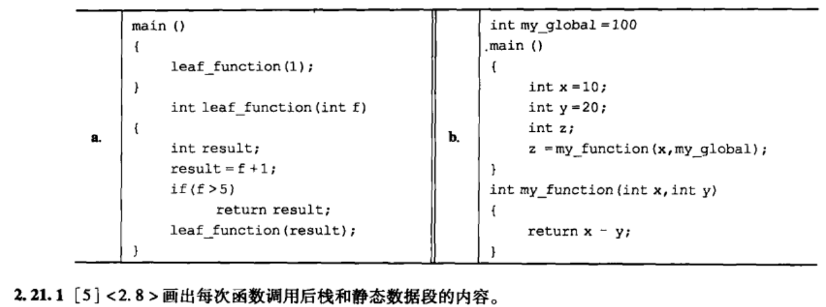
2.21.1

Slide 6
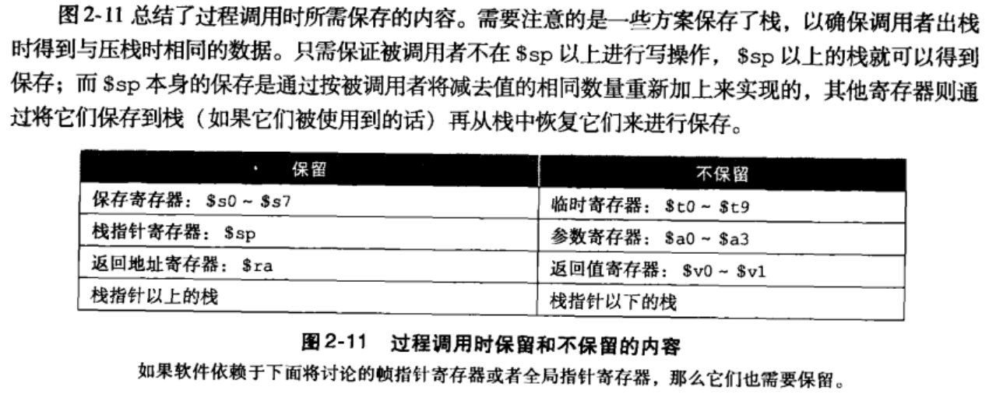
2.21.1

Slide 7
关于帧指针
如果在函数中会动态改变$sp那么我们需要用$fp来存储$sp的值，为局部变量的寻址提供一个固定的基址寄存器。作用等价于x86中的bp寄存器。
我们可以通过避免在函数中修改$sp来避免使用$fp，在书上例子中，$sp在过程的入口和出口需要调整。
$fp的方便性在与对过程中所有栈内的变量应用都有相同的偏移。然而，$fp指针并不是必须的。GNU MIPS C 编译器使用帧指针，而来自MIPS的C编译器则没有使用，他将$fp作为另一个保留寄存器使用。

Slide 8
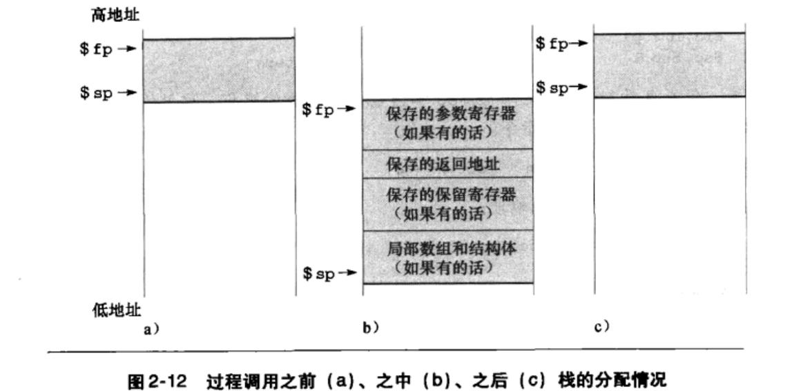
如使用$fp，函数调用的栈情况

Slide 9
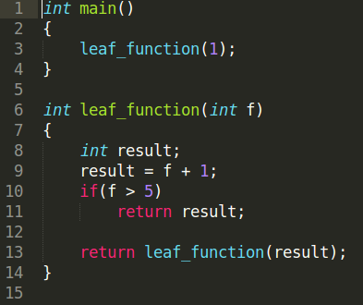
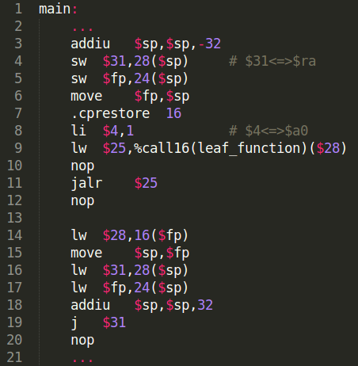
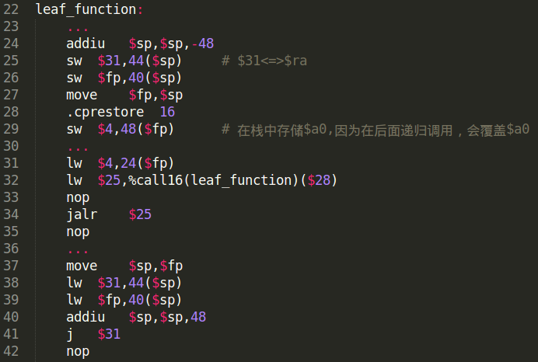
程序a的mips-linux-gcc反汇编代码解析
$ra
$fp
...局部变量，以及预留空间
$a0
$ra
$fp
...局部变量，以及预留空间
递归...
如果不使用$fp，则栈中不保存$fp

Slide 10
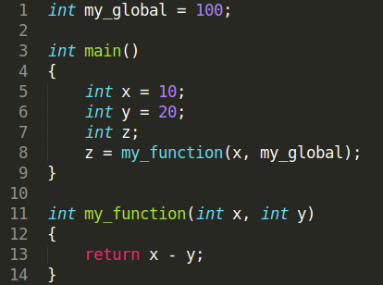
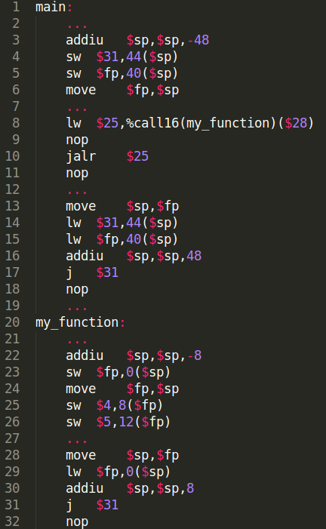
程序a的mips-linux-gcc反汇编代码解析
$ra
$fp
...局部变量，以及预留空间
$a1
$a0
$fp
...局部变量，以及预留空间
递归...
如果不使用$fp，则栈中不保存$fp

